Slide 1

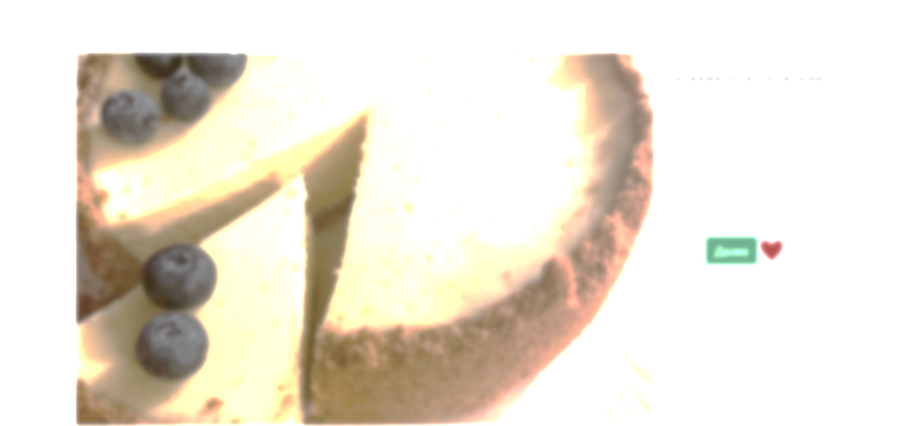
Easy_cooking. Кулинарный сайт с удобным интерфейсом.
9 класс, ГБОУ Школа №1532,
Павлова Анна Алексеевна

Slide 2
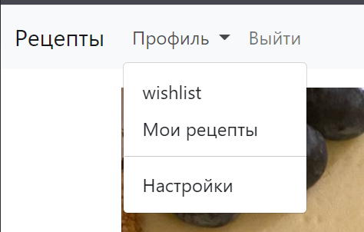
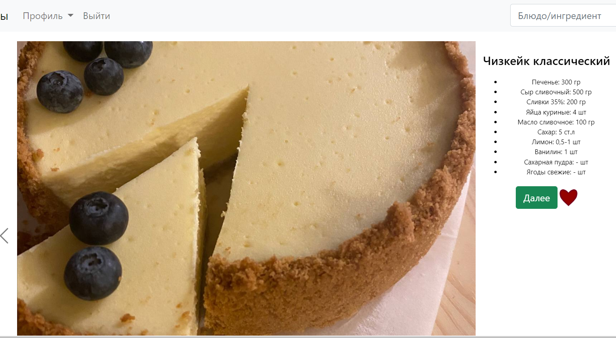
Функции сайта.
Вы можете добавлять и просматривать рецепты

Slide 3
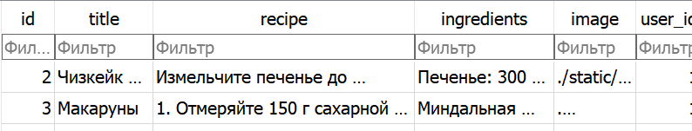
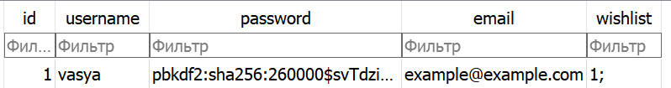
Хранение информации

Slide 4
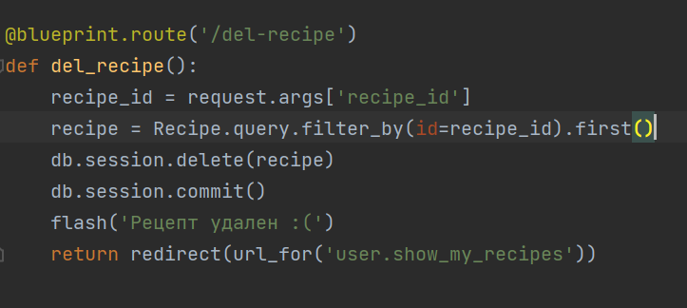
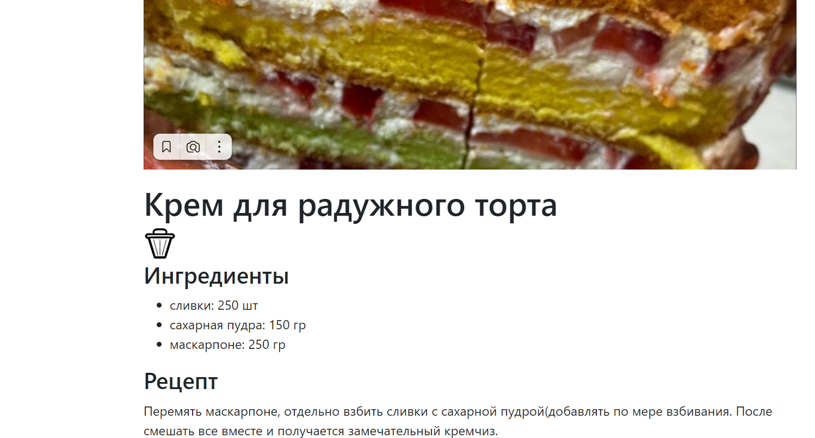
Удаление вашего рецепта

Slide 5
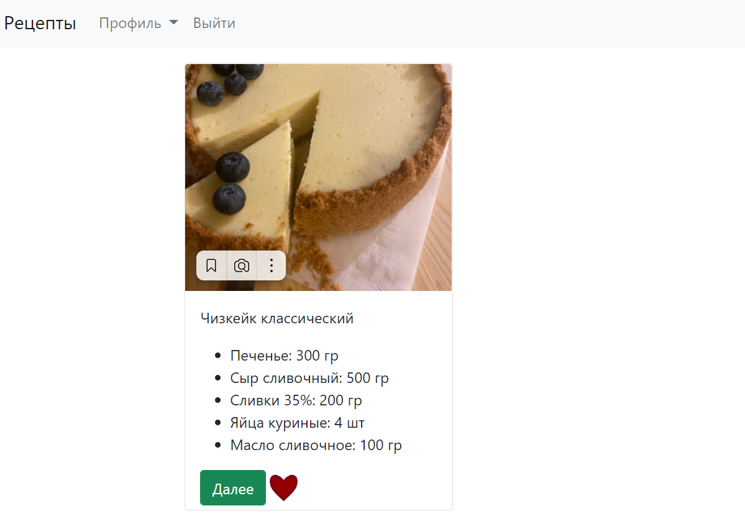
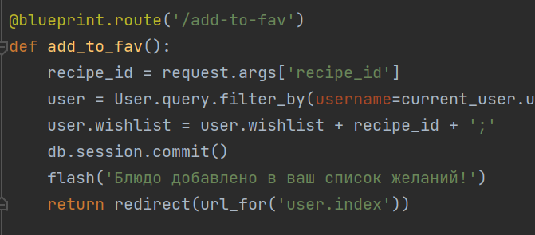
Добавление рецепта в вишлист

Slide 6
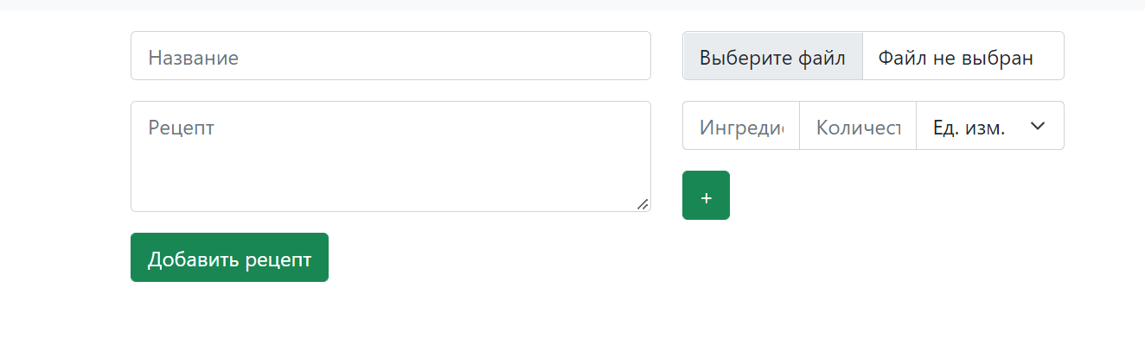
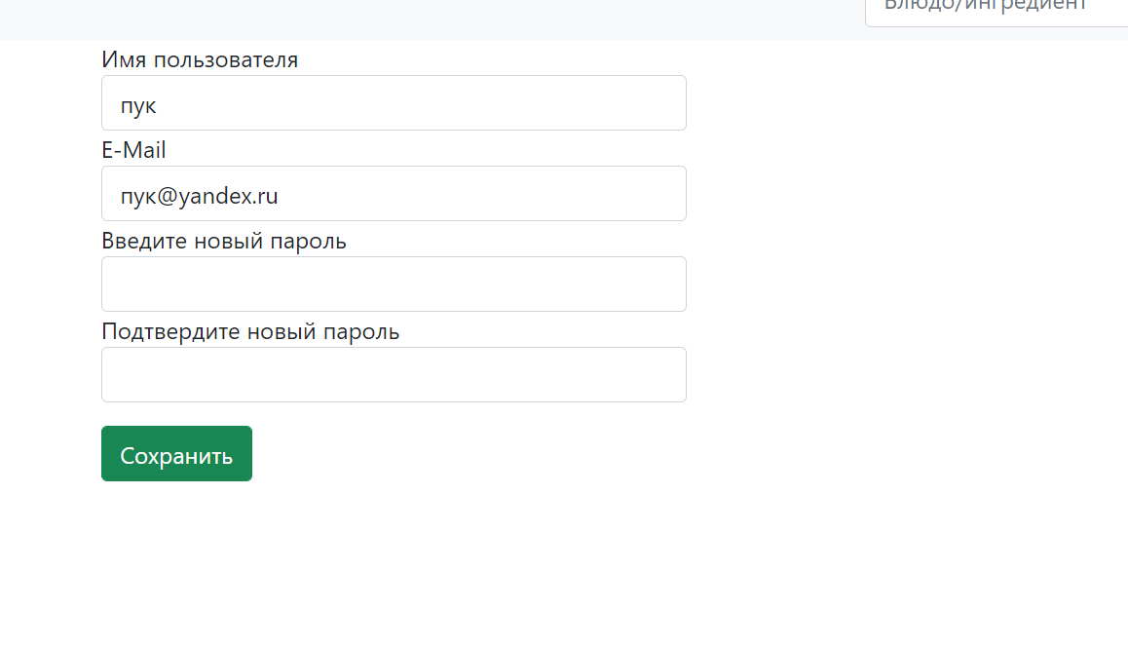
Так же присутствуют возможности создания своего рецепта и смены данных аккаунта.

